Slide 1
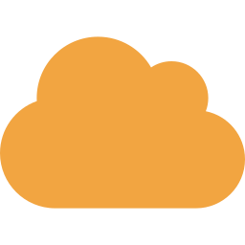
Estimer la hauteur des nuages depuis l'espace
Point d'étape du projet CTTH · UHA et Météo-France · octobre 2026
Notes:
Ce projet vise à mieux estimer la hauteur des nuages à partir d'images satellite. Voici où nous en sommes et ce que nous avons appris.

Slide 2

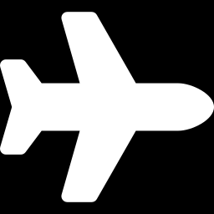
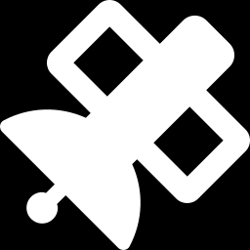
Une information vitale, mais difficile à obtenir
Prévoir les orages
Un nuage qui monte vite annonce un orage qui se renforce.
Erreur de l'outil utilisé aujourd'hui
1,2 km
Sécuriser les vols
La hauteur des nuages signale les zones de turbulence et de givrage.
en moyenne, et il place souvent les nuages trop bas
Une mesure indirecte
Le satellite photographie les nuages mais ne mesure pas leur hauteur : il faut la déduire.
Notes:
Pour prévoir les orages et sécuriser les vols, il faut connaître la hauteur des nuages partout et en permanence. Le satellite européen MTG photographie l'Europe toutes les dix minutes, mais il ne mesure pas cette hauteur : il faut la deviner. L'outil actuel se trompe en moyenne de 1,2 kilomètre.

Slide 3
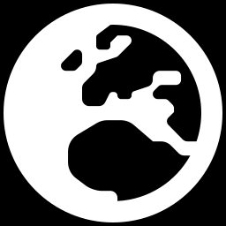
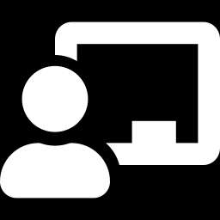


Un satellite sert de professeur à l'autre
1. MTG voit tout
2. EarthCARE corrige
3. Il apprend
Une image de l'Europe toutes les 10 minutes, mais sans la hauteur des nuages
Mesure précise de la hauteur, mais seulement sur une bande étroite
Il apprend à lire la hauteur sur les images MTG, puis travaille seul sur toute l'Europe
Notes:
Un autre satellite, EarthCARE, mesure la hauteur très précisément, mais seulement sur une bande étroite. On s'en sert comme d'un professeur : on montre au programme les bonnes réponses d'EarthCARE sur les images de MTG. Une fois entraîné, il travaille seul sur toute l'Europe.

Slide 4

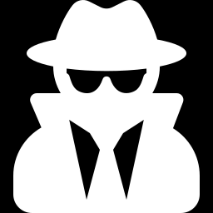
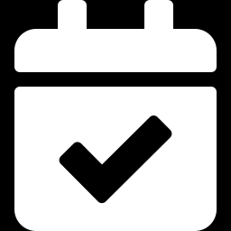
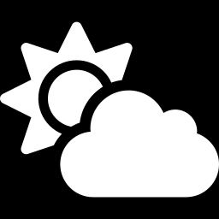
Quatre chantiers menés
Vérifier l'outil reçu
Repérer une « triche »
Plusieurs erreurs trouvées, dont une qui embellissait ses résultats.
Involontaire : les images étaient préparées avec la réponse. Corrigé.
Tester sérieusement
Regarder autour du nuage
Le programme est jugé sur chacun des 13 jours, pas sur un seul.
Forme et texture des nuages voisins, pas seulement un point isolé.
Notes:
Nous avons d'abord vérifié l'outil qu'on nous a confié, et trouvé plusieurs erreurs. Nous avons découvert que les images avaient été préparées en utilisant la réponse qu'on cherchait à deviner, un peu comme réviser avec le corrigé sous les yeux. Nous avons mis en place un test rigoureux sur les 13 jours. Enfin, nous avons appris au programme à regarder la forme et la texture des nuages autour du point étudié.

Slide 5
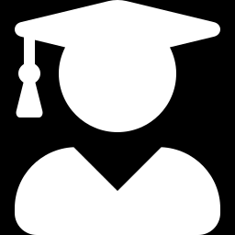
Réviser avec le corrigé fausse la note
Ce qui se passait
Vu depuis l'espace, un nuage haut apparaît décalé sur l'image. Pour recaler les images, on avait utilisé la hauteur réelle du nuage : précisément ce que le programme doit trouver.
Pourquoi c'est important
En conditions réelles, cette réponse n'est pas connue. Le programme paraissait donc un peu meilleur qu'il ne l'est vraiment. Nous avons mesuré l'effet, et nous travaillons désormais uniquement avec ce qui serait disponible en situation réelle.
Notes:
Vu depuis l'espace, un nuage haut apparaît décalé. Les images avaient été recalées grâce à la hauteur réelle, c'est-à-dire la réponse. En conditions réelles, on ne la connaît pas : le programme paraissait donc un peu meilleur qu'il ne l'est. Nous avons mesuré cet effet, d'environ 6 %, et nous travaillons désormais en conditions réelles.

Slide 6
L'erreur baisse d'environ 40 %
−40 %
d'erreur par rapport à l'outil actuel
En conditions réelles
Sans la « triche », et testé sur chacun des 13 jours
Notes:
Notre programme se trompe en moyenne d'environ 730 mètres, contre 1,2 kilomètre pour l'outil actuel : l'erreur baisse d'environ 40 %, en conditions réelles et sur l'ensemble des 13 jours.

Slide 7
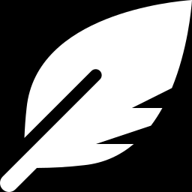
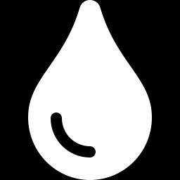
Le progrès est le plus net sur les cas difficiles
Nuages fins et transparents
Une découverte
Outil actuel : environ 1,95 km d'erreur
Notre programme : environ 1,2 km
Le satellite voit à travers ces nuages, ce qui trompe l'outil actuel
Les images de la vapeur d'eau dans le haut de l'atmosphère sont les plus utiles pour repérer les nuages élevés
Elles ne montrent de motifs que lorsqu'un nuage haut est présent
Notes:
Le progrès est le plus net sur les nuages fins et transparents, où l'outil actuel se trompe le plus. Nous avons aussi découvert que les images de la vapeur d'eau dans le haut de l'atmosphère sont les plus utiles pour repérer les nuages élevés.

Slide 8



Prochaines étapes
Programmes avancés
Plus de données
Partager et valider
Capables d'apprendre seuls à lire les images, pour gagner encore en précision.
Seulement 13 jours d'été aujourd'hui : il faut d'autres saisons pour confirmer.
Présenter ces résultats aux encadrants et aux météorologues de Météo-France.
En une phrase : un programme qui estime la hauteur des nuages en conditions réelles, avec une erreur réduite d'environ 40 %.
Notes:
La suite : tester des programmes plus avancés, capables d'apprendre seuls à lire les images. La principale limite est que nous n'avons que 13 jours d'été ; il faudra plus de données pour confirmer en toute saison. En une phrase : un programme qui estime la hauteur des nuages en conditions réelles, avec une erreur réduite d'environ 40 %.

